Slide 1
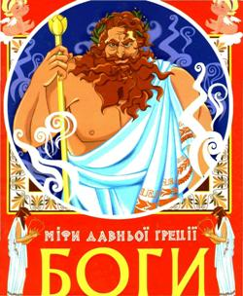

Slide 2
Походження світу і богів.
Народження Зевса.
Зевс скидає крона. Боротьба богів олімпійців з титанами.
Боротьба Зевса з Тифоном.
Олімп.
Посейдон і божества моря.
Мойри.
Царство похмурого Аіда.
Гера.
Аполлон. Народження Аполлона.
Дафна.
Артеміда.
Афіна Палада. Народження Афіни.
Арес.
Афродіта.
Діоніс.

Slide 3
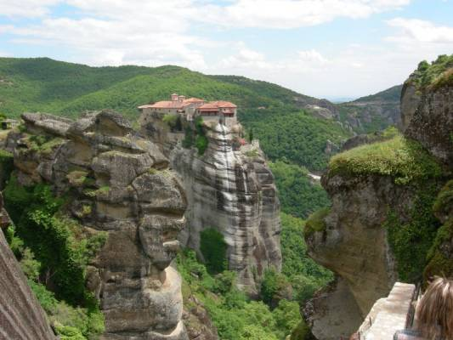
Походження світу і богів (<<Назад на головну)
Спочатку існував тільки вічний, безмежний, темний Хаос. У ньому було джерело життя світу. Все виникло з безмежного Хаосу — весь світ і безсмертні боги. З Хаосу походить і богиня Земля — Гея. Широко розкинулась вона, могутня, і дає життя всьому, що живе й росте на ній. А далеко під Землею, так далеко — як далеко від нас неосяжне, ясне небо, в незмірній глибині народився похмурий Тартар — жахлива безодня, повна вічної пітьми. З Хаосу, джерела життя, народилась і могутня сила, все-оживляюча Любов — Ерос. Почав творитися світ. Безмежний Хаос породив вічний Морок — Ереба і темну Ніч — Нюкту. А від Ночі і Мороку постали вічне Світло — Ефір і радісний світлий День — Гемера. Світло розлилося по світу, і почали зміняти одне одного ніч і день.
Могутня, благодатна Земля породила безмежне блакитне Небо — Урана, і розкинулось Небо над Землею. Гордо піднялися до нього високі Гори, народжені Землею, і широко розлилося вічно-шумливе Море. Мати-Земля породила Небо, Гори і Море, і немає в них батька.

Slide 4
Уран — Небо — запанував у світі. Він узяв собі за дружину благодатну Землю. Шість синів і шість дочок — могутніх, грізних титанів — мали Уран і Гея. їх син, титан Океан, що обтікає, паче безмежна ріка, всю землю, і богиня Фетіда породили на світ усі ріки, що котять хвилі свої до моря, і морських богинь — Океанід. А титан Гїпперіон і Тейя дали світові дітей: Сонце — Геліоса, Місяць — Селену і рум'яну Зорю — рожевоперсту Еос (Аврора). Від Астрея і Еос походять всі зірки, які горять на темному нічному небі, і всі вітри: бурхливий північний вітер Борей, східний Евр, пологий південний Нот і західний пестливий вітер Зефір, що несе багаті на дощ хмари. Крім титанів, породила могутня Земля трьох велетнів — циклопів з одним оком у лобі і трьох величезних, як гори, п'ятидесятиголових велетнів — сторуких (гекатонхейрів), названих так тому, що сто рук мав кожен з них. Проти їх жахливої сили ніщо не може встояти, їх стихійна сила не знає меж.Зненавидів Уран своїх дітей-велетнів, у надра богині Землі замкнув він їх у глибокій темряві і не дозволив їм виходити на світ. Страждала мати їх Земля. Її давив цей страшний тягар, замкнений в її надрах. Викликала вона дітей своїх, титанів, і переконувала їх повстати проти батька Урана, але вони боялися зняти руку на батька. Тільки наймолодший з них, підступний Крон, хитрощами скинув свого батька і відняв у нього владу. Богиня Ніч народила на покару Кронові цілий сонм жахливих божеств: Таната — смерть, Еріду — розбрат, Апату — обман, Кер — знищення, Гіпноса — сон з роєм похмурих тяжких примар, нещадну Немесіду — відплату за злочин і багато інших. Жах, чвари, обман, боротьбу і нещастя принесли ці боги в світ, де воцарився на троні свого батька Крон.

Slide 5
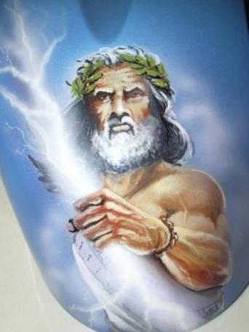
Народження Зевса (<<Назад на головну)
Крон не був певний, що влада назавжди залишиться в його руках. Він боявся, що й проти нього повстануть діти і приречуть його на таку саму долю, на яку прирік він свого батька Урана. Він боявся своїх дітей. І наказав Крон дружині своїй Реї приносити йому народжуваних дітей і безжалісно проковтував їх. Жахалася Рея, бачивши долю дітей своїх. Уже п'ятьох проковтнув Крон: Гестію, Деметру, Геру, Аїда (Гадеса) і Посейдона. Рея не хотіла втратити й останню свою дитину. За порадою своїх батьків, Урана-Неба і Геї-Землі, віддалилася вона на острів Кріт, і там, у глибокій печері, народився в неї молодший син Зевс. У цій печері Рея заховала свого сина від жорстокого батька, а йому дала проковтнути, замість сина, довгий камінь, загорнений у пелюшки. Крон не підозрював, що його обдурила дружина. А Зевс тим часом ріс на Кріті. Німфи Адрастея і Ідея леліяли маленького Зевса, вони вигодували його молоком божественної кози Амалфеї. Бджоли носили мед маленькому Зевсові із схилів високої гори Дікти. А при вході в печеру юні Курети били в щит мечами щоразу, коли маленький Зевс плакав, щоб не почув його Плачу Крон і щоб не спіткала Зевса доля його братів і сестер.

Slide 6
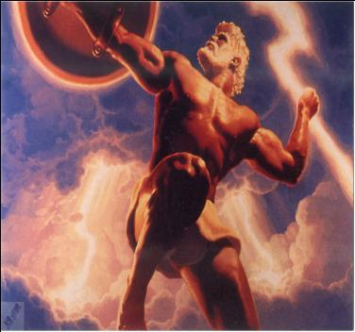
Зевс скидає Крона. Боротьба богів-олімпійців з титанами (<<Назад на головну)
Виріс і змужнів прекрасний і могутній бог Зевс. Він повстав проти свого батька і примусив його повернути знов на світ поглинутих ним дітей. Одного по одному викинув з уст Крон своїх дітей-богів, прекрасних і ясних. Почали вони боротьбу з Кропом і титанами за владу над світом.
Жахлива і завзята була ця боротьба. Діти Крона укріпилися на Високому Олімпі. На їх бік стали і деякі з титанів, а першими — титан Океан і дочка його Стікс з дітьми Завзяттям, Міццю і Перемогою. Небезпечна була ця боротьба для богів-олімпійців. Могутні і Грізні були їх супротивники титани. Але Зевсові на допомогу прийшли циклопи. Вони викували йому громи і блискавки, їх метав Зевс у титанів. Боротьба тривала вже десять років, але перемога не схилялася ні на той, ні на другий бік. Нарешті, вирішив Зевс визволити з надр землі сторуких велетнів—гекатонхейрів; він покликав їх па допомогу.

Slide 7
Жахливі, величезні, як гори, вийшли вони з надр Землі і кинулись у бій. Вони відривали від гір цілі скелі і кидали їх у титанів. Сотнями летіли скелі назустріч титанам, коли вони, підступили до Олімпу. Стогнала земля, гуркіт наповнив повітря, їй с навкруги хиталося. Навіть Тартар здригався від цієї боротьби. Зевс метав одну по одній полум'яні блискавки і оглушливо рокочучі громи. Вогонь охопив усю землю, моря кипіли, дим і сморід заволікали все густою пеленою.
Нарешті, могутні титани подалися. їх сила була зломлена, вони Рули переможені. Олімпійці скували їх і скинули в похмурий Тартар, у віковічну пітьму. Біля мідних незламних воріт Тартара на варті стали сторукі гекатонхейри, і стережуть вони, щоб не вирвались знову на волю з Тартара могутні титани. Влада титанів у світі минулася.

Slide 8
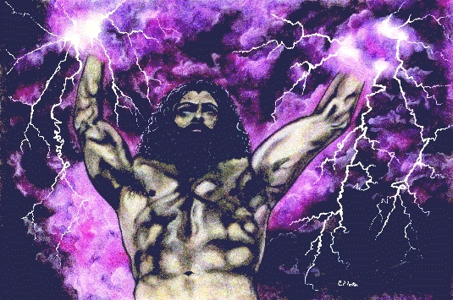
Боротьба Зевса з Тіфоном (<<Назад на головну)
Гея-Земля розгнівалась на олімпійця Зевса за те, що він так суворо повівся з її переможеними дітьми-титанами. Вона одружилася з похмурим Тартаром і породила на світ жахливу стоголову потвору Тіфона. Величезний, з сотнею драконових голів, піднявся Тіфон з надр землі. Диким виттям сколихнув він повітря. Гавкіт собак, людські голоси, рев розлютованого бика, рикання лева чулися в цьому витті. Бурхливе полум'я клубо-чилося навколо Тіфона, і земля хиталася під його важкими кроками. Боги здригнулися від жаху. Але сміливо кинувся на нього Зевс-гро-мовержець, і зчинився бій. Знову заблищали блискавки в руках Зевса, загуркотіли громи. Земля і небозвід потряслись до самих основ. Яскравим полум'ям спалахнула знову земля, як і під час боротьби з титанами. Моря кипіли від самого наближення Тіфона. Сотнями сипались вогненні стріли-блискавки громовержця Зевса; здавалось, що від їх вогню горить саме повітря, палають темні грозові хмари. Зевс спопелив Тіфонові всі його сто голів.

Slide 9
Звалився Тіфон на землю; від тіла його йшов такий жар, що плавилось все навколо. Зевс підняв тіло Тіфона і скинув у похмурий Тартар, що породив його. Але і в Тартарі загрожує ще Тіфон богам і всьому живому. Він викликає бурі і виверження; він породив з Єхидною, напівжінкою-напівзмією, жахливого двоголового пса Орфа, пекельного пса Кербера, лернейську гідру та Хімеру; часто хитає Тіфон землю.
Перемогли боги-олімпійці своїх ворогів. Ніхто більше не міг опиратися їх владі. Вони могли тепер спокійно правити світом. Най-могутніший з них громовержець Зевс узяв собі небо, Посейдон — море, а Аїд — підземне царство душ померлих. Земля ж лишилася в спільному володінні. Хоч і поділили сини Крона між собою владу над світом, але все ж над усіма ними царює повелитель неба Зевс; він править людьми і богами, він відає всім на світі.

Slide 10
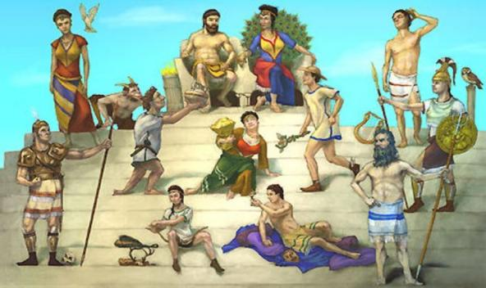
Олімп (<<Назад на головну)
Високо на світлому Олімпі царює Зевс, оточений сонмом богів. Тут і дружина його Гера, і золотокудрий Аполлон з сестрою своєю Артемідою, і золота Афродіта, і могутня дочка Зевсова Афіна, і багато інших богів. Три прекрасні Ори охороняють вхід на високий Олімп і підіймають густу хмару, що закриває ворота, коли боги спускаються на землю або підносяться до світлих чертогів Зевса. Ні дощу, ні снігу не буває в царстві Зевса; вічно там ясне, радісне літо. А нижче клубочуться хмари, часом закривають вони далеку землю. Там, на землі, весну і літо змінюють осінь і зима, радість і веселощі чергуються з нещастям і горем.
Бенкетують боги у своїх золотих чертогах, побудованих сином Зевса Гефестом. Цар Зевс сидить на високому золотому троні. Величчю і гордо-спокійною свідомістю влади і могутності віє від мужнього божественно прекрасного обличчя Зевса. Біля трону його богиня миру Ейрена і повсякчасна супутниця Зевса, крилата богиня перемоги Ніке. Ось входить прекрасна велика богиня Гера, дружина Зевса. Зевс шанує свою дружину; пошаною оточують Геру, покровительку шлюбу, всі боги Олімпу. Коли, сяючи своєю красою, в розкішному вбранні, велика Гера входить до бенкетного залу, всі боги встають і схиляються перед дружиною громовержця Зевса. А вона, горда своєю могутністю, іде до золотого трону і сідає поруч царя богів і людей — Зевса.

Slide 11
Коло трону Гери стоїть її посланниця, богиня райдуги, легкокрила Іріда, завжди готова швидко нестись на райдужних крилах виконувати веління Гери в найдальші краї землі. Бенкетують боги. Зевсова дочка, юна Геба, і син царя Трої, Гані-мед, улюбленець Зевса, який дістав від нього безсмертя, підносять їм амброзію і нектар — їжу і напій богів. Прекрасні харити1 і музи потішають їх співами і танцями. Взявшись за руки, водять вони танки, а боги милуються їх легкими рухами і чудовою, вічно юною вродою. Веселішає бенкет олімпійців. На цих бенкетах вирішують боги всі справи, на них визначають вони долю світу і людей.
З Олімпу розсилає людям Зевс свої дари і стверджує на землі порядок і закони. В руках Зевса доля людей; щастя і нещастя, добро і зло, життя і смерть — все в його руках. Дві великі посудини стоять біля воріт палацу Зевса. В одній посудині дари добра, в другій — зла. Зевс черпає з них добро і зло і посилає людям.
Не сам Зевс охороняє закони. Біля його трону стоїть охоронниця законів богиня Феміда. Вона скликає, з наказу громовержця, збори богів на світлому Олімпі і народні збори на землі, пильнуючи, щоб не порушувався порядок і закон. На Олімпі і дочка Зевсова, богиня Діке, стежить за правосуддям. Суворо карає Зевс несправедливих суддів, коли Діке доносить йому, що не додержують вони законів, даних Зевсом. Богиня Діке — захисниця правди і ворог обману. Зевс охороняє лад і правду в світі і посилає людям щастя й горе. Так панує оточений сонмом світлих богів на Олімпі великий цар людей і богів Зевс, охороняючи лад і правду в усьому світі.

Slide 12
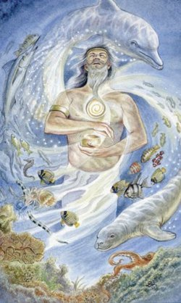
Посейдон і божества моря (<<Назад на головну)
Глибоко в безодні моря стоїть суворий палац великого брата громовержця Зевса, землетрясця Посейдона. Панує над морями Посей-дон, і хвилі моря слухають найменшого руху його руки, озброєної грізним тризубцем. Там, у глибині моря, живе з Посейдоном і його прекрасна дружина Амфітріта, дочка морського віщого старця Не-рея, яку викрав великий володар морської глибини Посейдон в її батька. Одного разу він побачив, як водила вона танок із своїми сестрами нереїдами на березі острова Наксосу. Захопився бог моря прекрасною Амфітрітою і хотів вивезти її на своїй колісниці. Але Амфітріта заховалася в титана Атласа, який тримає на своїх могутніх плечах небозвід. Нарешті, відкрив йому ЇЇ притулок дельфін; за цю послугу Посейдон помістив дельфіна серед небесних сузір'їв. Посей-дон викрав в Атласа прекрасну дочку Нерея і одружився з нею.

Slide 13
З того часу Амфітріта живе з чоловіком своїм Посейдоном у підводному палаці. Високо над палацом шумлять морські хвилі. Сонм морських божеств оточує Посейдона, покірний його волі. Серед них син Посейдона Трітон, який громовим звуком своєї сурми з раковини викликає грізні бурі. Серед божеств і прекрасні сестри Амфітріти, нереїди. Посейдон панує над морем. Коли він на своїй колісниці, запряженій чудовими кіньми, мчить по морю, тоді розступаються вічношумливі хвилі і дають дорогу володареві Посейдону. Рівний своєю вродою самому Зевсові, швидко мчить він по безбережному морю, а навколо нього грають дельфіни, риби випливають з морської глибини і товпляться навколо його колісниці. Коли ж махне По-сейдон своїм грізним тризубцем, тоді, неначе гори, здіймаються морські хвилі, вкриті білими гребенями піни, і бурхає на морі люта буря. Б'ються тоді з шумом морські вали об прибережні скелі і стрясають землю. Але простягає Посейдон свій тризубець над хвилями, і вони заспокоюються. Вщухає буря, знову море спокійне, рівне, як дзеркало, і ледве чутно плескочеться біля берега — синє, безкрає.
Багато божеств оточує великого Зевсового брата, Посейдона; серед них віщий морський старець Нерей, який відає всі глибокі таємниці майбутнього. Нереєві чужі неправда і обман; тільки правду відкриває він богам і смертним. Мудрі ті поради, які дає віщий старець. П'ятдесят прекрасних дочок у Нерея. Весело хлюпощуться юні нереїди в хвилях моря, сяючи серед них своєю божественною вродою. Побравшись за руки, випливають вони з морської пучини і водять танок на березі під ласкавий плескіт хвиль спокійного моря, що тихо набігають на берег. Луна прибережних скель повторює тоді звуки їх ніжних співів, подібних до тихого рокоту моря. Нереїди охороняють мореплавця і дають йому щасливе плавання.

Slide 14
Серед божеств моря і старець Протей, який змінює, неначе море, свій образ і обертається за бажанням у різних тварин і потвор. Він також віщий бог, треба тільки вміти захопити його несподівано, оволодіти ним і примусити його відкрити таємницю майбутнього. Серед супутників землетрясця Посейдона і бог Главк, покровитель моряків та рибалок, і він має дар віщування. Часто, випливаючи з глибини моря, відкривав він майбутнє і давав мудрі поради смертним. Могутні боги моря, велика їх влада, але панує над усіма ними великий брат Зевса Посейдон. Усі моря і всі землі обтікає сивий Океан — бог-титан, рівний самому Зевсові пошаною і славою. Він живе далеко на границях світу, і не тривожать його серце справи землі. Три тисячі синів, річкових богів, і три тисячі дочок Океанід, богинь струмків і джерел, має Океан. Сини і дочки великого бога Океана дають благоденство і радощі смертним своєю вічнорухливою живлющою водою, вони напоюють нею всю землю і все живе.

Slide 15
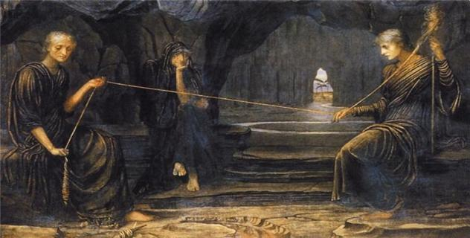
Мойри (<<Назад на головну)
Мойри живуть на світлому Олімпі. Доля самого Зевса в їх руках. Панує фатум над смертними і над богами. Нікому не втекти від велінь невблаганного фатуму. Нема такої сили, такої влади, яка могла б змінити хоч що-небудь у тому, що призначено богам і смертним. Тільки смиренно схилитися можна перед фатумом і скоритися йому. Тільки мойри знають веління фатуму. Мойра Клото пряде життєву нитку людини, визначаючи строк її життя. Обірветься нитка, і скінчиться життя. Мойра Лахетіс виймає, не дивлячись, жереб, який випадає людині в житті. Ніхто не має сили змінити визначеної мойрами долі, бо третя мойра, Атропос, все, що призначили в житті людині її сестри, заносить у довгий сувій, а що вже занесено в сувій долі, те неминуче. Невблаганні величні й суворі мойри

Slide 16
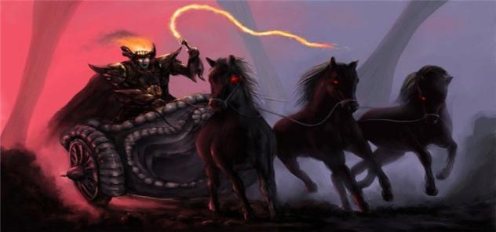
Царство похмурого Аїда (<<Назад на головну)
Глибоко під землею панує невблаганний, похмурий брат Зевса, Аїд. Повне мороку і страхіть його царство. Ніколи не проникає туди радісне проміння ясного сонця. Бездонні прірви ведуть з поверхні землі в сумне царство Аїда. Темні ріки течуть у ньому. Там протікає священна ріка Стікс, яка все леденить і водами якої присягаються самі боги.
Котять там свої хвилі Коціт і Ахеронт; душі померлих наповнюють своїм сумним стогоном їх похмурі береги. В підземному царстві струменіють води джерела Лети, що дають забуття всього земного. По похмурих полях царства Аїда, що позаростали блідими квітами асфодела, витають безтілесні, легкі тіні померлих. Вони нарікають на своє безрадісне життя без світла і без бажань. Тихо лунає їх стогін, ледве вловимий, подібний до шелесту зів'ялого листя, гнаного осіннім вітром. Немає нікому вороття з цього царства смутку. Триголовий пекельний пес Кербер, на шиї якого плазують з грізним шипінням змії, вартує при виході. Суворий старий Харон, перевізник душ померлих, не повезе через темні води Ахеронту ні однієї душі назад, туди, де яскраво світить сонце життя. На вічне безрадісне існування приречені душі померлих у похмурому царстві Аїда.

Slide 17
В цьому-то царстві, до якого не доходять ні світло, ні радість, ні печалі земного життя, править Зевсів брат, Аїд. Він сидить на золотому троні з своєю дружиною Персефоною. Йому слугують невблаганні богині помсти Ерінії. Грізні, з бичами і зміями, переслідують вони злочинця; не дають йому ні хвилини спокою і мучать його докорами сумління; ніде не можна сховатися від них, всюди знаходять вони свою жертву. Біля трону Аїда сидять судді царства померлих — Мінос і Радамант. Тут же, коло трону, бог смерті Танат з мечем у руках, у чорному плащі, з величезними чорними крилами. Могильним холодом віють ці крила, коли прилітає Танат до ложа вмираючого, щоб зрізати своїм мечем пасмо волосся з його голови і вирвати душу. Поряд з Танатом і похмурі Кери. На крилах своїх носяться вони, несамовиті, по полю бою. Кери радіють, бачачи, як один за одним падають убиті герої; своїми кривавочервоними губами припадають вони до ран, жадібно п'ють гарячу кров убитих і виривають з тіла їх душі. Тут же, біля трону Аїда, і прекрасний юний бог сну Гіпнос. Він нечутно носиться на своїх крилах над землею з маківками в руках і ллє з рога снотворний напій. Ніжно дотикається він своїм чудесним жезлом до людських очей, тихо склеплює повіки і занурює смертних у солодкий сон. Могутній бог Гіпнос, не можуть опиратися йому ні смертні, ні боги, ні навіть сам громовержець Зевс: і йому Гіпнос склеплює грізні очі і занурює його в сон.

Slide 18
Витають у похмурому царстві Аїда і боги сновидінь. Є серед них боги, які дають віщі і радісні сновидіння, але є боги і страшних, гнітючих сновидінь, що лякають і мучать людей. Є боги і облудних снів, вони вводять людину в оману і часто ведуть ЇЇ до загибелі. Царство невблаганного Аїда повне мороку й страхіть. Там бродить у пітьмі жахливий привид Емпуса з ослячими ногами; він, заманивши в нічній темряві хитрощами людей у відлюдне місце, випиває всю кров і пожирає їх ще трепетне тіло. Там бродить і потворна Ламія; вона вночі пробирається у спальню щасливих матерів і викрадає в них дітей, щоб напитися їх крові. Над усіма привидами й потворами панує велика богиня Геката. Три тіла і три голови має вона. Безмісячної ночі блукає вона у глибокій пітьмі по шляхах і біля могил з усім своїм жахливим почтом, оточена стігійськими собаками. Вона посилає страхіття і тяжкі сни на землю і губить людей. Гекату прикликають як помічницю в чаклунстві, але вона ж таки й єдина помічниця проти чаклування для тих, які шанують її і приносять їй па роздоріжжях, де розходяться три дороги, у жертву собак. Жахливе царство Аїда, і ненависне воно людям.

Slide 19
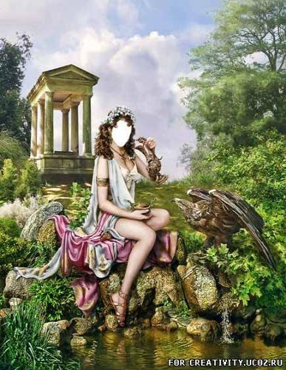
Гера (<<Назад на головну)
Велика богиня Гера, дружина Зевса, сприяє шлюбові і пильнує святості і непорушності шлюбних союзів. Вона посилає подружжю численних нащадків і благословляє матір під час народження дитини.
Велику богиню Геру, після того як її та її братів і сестер виверг із своїх уст переможений Зевсом Крон, мати її Рея віднесла на край землі до сивого Океану; там виховала Геру Фетіда. Гера довго жила далеко від Олімпу, у тиші і спокої. Великий громовержець Зевс побачив її, покохав і викрав у Фетіди. Боги пишно справили весілля Зевса і Гери. Іріда і харити прибрали Геру в розкішні шати, і вона сяяла своєю юною величною красою серед сонму богів Олімпу, сидячи на золотому троні поруч з великим царем богів і людей Зевсом. Всі боги підносили дари володарці Гері, а богиня Земля-Гея виростила з надр своїх у подарунок Гері чудову яблуню з золотими плодами. Все в природі славило царицю Геру і царя Зевса.

Slide 20
Прекрасна велика Гера, волоока, лілейнорука, з-під вінця її спадають хвилею чудові кучері, владою і спокійною величчю горять її очі. Боги шанують Геру, шанує її і чоловік, хмарогонець Зевс, і часто радиться з нею. Але нерідкі і сварки між Зевсом і Герою. Часто заперечує Гера Зевсові і сперечається з ним на радах богів. Тоді гнівається громовержець і погрожує своїй дружині карами. Замовкає тоді Гера і стримує гнів. Вона пам'ятає, як катував її Зевс, як скував золотими ланцюгами і повісив між небом і землею, прив'язавши до її ніг два важких ковадла.
Могутня Гера, немає богині, рівної їй владою. Велична, у довгих розкішних шатах, витканих самою Афіною, в колісниці, запряженій двома безсмертними кіньми, з'їжджає вона з Олімпу. Вся із срібла колісниця, з чистого золота колеса, а спиці їх виблискують міддю. Чудові пахощі сповнюють землю там, де проїжджає Гера. Все живе схиляється перед нею, великою царицею Олімпу.

Slide 21
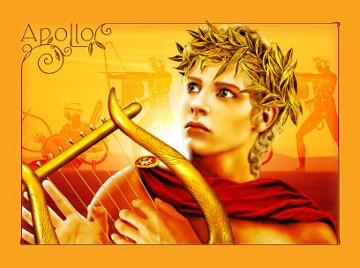
Аполлон. Народження Аполлона (<<Назад на головну)
Бог світла, золотокудрий Аполлон, народився на острові Делосі. Мати його Латона, гнана гнівом богині Гери, ніде не могла знайти собі притулку. Переслідувана посланим Герою драконом Піфоном, вона блукала по всьому світу і, нарешті, сховалася на Делосі, що носився в ті часи по хвилях бурхливого моря. Тільки ступила Латона на Делос, як з морської безодні піднялися величезні стовпи і зупинили цей пустинний острів. Він став непохитно на тому самому місці, де стоїть і досі. Навколо Делосу шуміло море. Сумно підносились скелі Делосу, голі, без найменшої рослинності. Лише чайки морські знаходили притулок на цих скелях і наповняли їх своїм смутним криком. Та ось народився бог світла Аполлон, і всюди розлились потоки яскравого світла. Як золотом, залили вони скелі Делосу. Все навколо зацвіло, заблискотіло: і прибережні скелі, і гора Кінт, і долина, і море. Гучно славили народженого бога богині, які зібралися на Делос, підносячи йому амброзію і нектар. Вся природа навколо раділа разом з богинями.

Slide 22
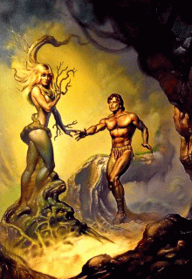
Дафна (<<Назад на головну)
У зеленій Фессалії тече швидка річка Пеней. Бог цієї річки мав багато дочок, та найвродливіша з-поміж них була німфа дафна. Зовсім юна, вона полюбляла блукати лісом, не дбаючи про одяг, а неслухняні кучері приборкавши зеленим плющем. І не було Дафні більшої втіхи, як ходити на лови з самою Артемідою, божественною мисливицею. Багато юнаків задивлялось на Дафну, та вона на них і не зважала. Байдужі були їй гімни на честь бога шлюбу Гіменея, байдужі весільні вогні, байдуже кохання. Дарма просив її батько, старий Пеней: «Приведи мені, доню, вже зятя й онуків». Зашарівшись, Дафна ласкаво обіймала батька і ревно просила не віддавати її нікому. «Он же й Артеміда, — казала вона, — ублагала свого батька Зевса, щоб нікому її не віддавав». Зажурився Пеней — тяжко було йому приставати на доччину думку, та зрештою мусив скоритись. Тепер вона завжди буде вільна, думала Дафна. Але дивовижна врода готувала їй іншу долю.

Slide 23
Красуня стала першим коханням юного Аполлона, і вийшло це не випадково, а з жорстокої волі хлопчика-бога Ерота. Образився він на Аполлона, і вийняв із сагайдака дві стріли, зовсім різні. Одна — гостра, блискуча, із щирого золота — викликала кохання, друга — олов’яна, тупа,— його відганяла. Золотою стрілою розгніваний Ерот поцілив Аполлона в самісіньке серце, а олов’яну послав у юну мисливицю Дафну.
Ту ж мить горде Аполлонове серце спалахнуло коханням до неї. Єї ж, навпаки. Наче ненароком зустрівши красуню в лісі, Аполлон хотів був її перейняти. Та, побачивши бога, Дафна знялась і побігла, ніби підхоплена вітром, і не слухала божественної мови. Він побіг за нею, Аполлон уже доганяв, вона чула його жаркий подих, от-от владною рукою бог схопить її. І добігши до річки, у розпаччі викрикнула:
-Батьку мій рідний, Пенею! Якщо є в тебе божественна сила, врятуй свою дочку! Зміни дівочий мій вигляд! Тільки сказала — і враз стали в неї прудкі ноги німіти, з рук виросли гілки, а все юне тіло взялося корою. Підбіг на ту мить Аполлон і схопив кохану в обійми. Ще він почув, як під тонкою корою тріпоче, завмираючи, дівоче серце, ще він не вірить очам, не хоче їм вірити. Та вже перед ним не Дафна, а прекрасне, небачене дерево. -Тепер ти не можеш бути моєю дружиною,— сумно мовив бог Аполлон, — тож стань моїм деревом, і люди називатимуть тебе благородним лавром. Твоє листя завжди вінчатиме мені голову, а на знак мого вічного кохання воно буде вічнозелене.

Slide 24
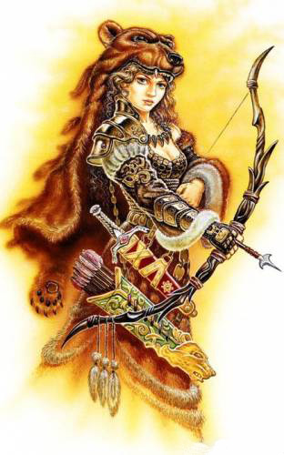
Артеміда (<<Назад на головну)
Вічноюна, прекрасна богиня народилася на Делосі одночасно з братом своїм, золотокудрим Аполлоном. Вони близнята. Найщиріша любов, найміцніша дружба єднає брата і сестру. Глибоко люблять вони і матір свою Латону.
Всім дає життя Артеміда. Вона піклується про все, що живе на землі і росте в лісі та в полі. Піклується вона про диких звірів, про стада свійської худоби та про людей. Вона викликає ріст трав, квітів і дерев, вона благословляє народження, весілля та шлюб. Багаті жертви приносять грецькі жінки славетній дочці Зевса Артеміді, яка благословляє і дає щастя в шлюбі і зцілює та насилає хвороби.

Slide 25
Вічноюна, прекрасна, як ясний день, богиня Артеміда, з луком і сагайдаком за плечима, з списом мисливця в руках, весело полює в тінистих лісах і залитих сонцем полях. Гомінкий натовп німф супроводжує її, а вона, велична, в короткому одязі мисливиці, що доходить лише до колін, швидко мчить по лісистих схилах гір. Не врятуватися від її стріл, що б'ють без промаху, ні полохливому оленю, ні боязкій лані, ні розлютованому кабану, який ховається в заростях очерету. За Артемідою поспішають її супутниці німфи. Веселий сміх, крики, гавкіт зграї собак далеко розлягаються в горах, і відповідає їм гучно гірська луна. Коли ж стомиться богиня на полюванні, то поспішає вона з німфами в священні Дельфи, до улюбленого брата, стріловержця Аполлона. Там відпочиває вона. Під божественні звуки золотої кіфари Аполлона водить вона танки з музами і німфами. Попереду всіх іде в танку Артеміда, струнка, прекрасна; вона прекрасніша від усіх німф і муз і вища їх на цілу голову. Любить відпочивати Артеміда і в повитих зеленню гротах, де віє прохолодою, вдалині від очей смертних. Горе тому, хто порушує спокій її. Так загинув і юний Актеон, син Автоної, дочки фіванського царя Кадма.

Slide 26
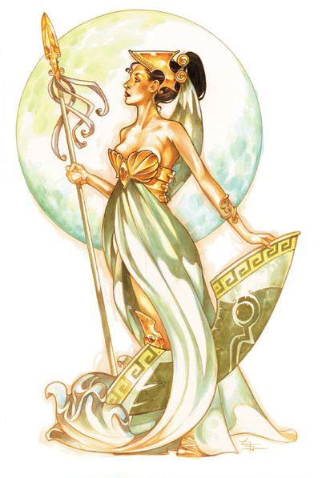
Афіна Паллада. Народження Афіни (<<Назад на головну)
Самим Зевсом народжена була богиня Афіна Паллада. Зевс-громовержець знав, що богиня розуму, Метіс, матиме двоє дітей: дочку Афіну і сина, незвичайного розуму й сили. Мойри, богині долі, відкрили Зевсові таємницю, що син богині Метіс скине його з престолу і відніме в нього владу над світом. Злякався великий Зевс. Щоб уникнути грізної долі, яку віщували йому мойри, він, приспавши богиню Метіс ласкавими словами, проковтнув її, перш ніж у неї народилась дочка, богиня Афіна. Через деякий час відчув Зевс страшенний біль у голові. Тоді він покликав свого сина Гефе-ста і наказав розрубати собі голову, щоб позбавитись нестерпного болю і шуму в голові. Махнув Гефест сокирою, сильним ударом розколов Зевсові череп, не ушкодивши йому, і вийшла на світ з голови громовержця могутня войовниця, богиня Афіна Паллада. В повному озброєнні, в блискучому шоломі, з списом і щитом стала вона перед здивованими очима богів-олімпійців. Грізно потрясла вона своїм блискучим списом. Войовничий поклик її розкотивсь далеко по небу, і до самих основ потрясся світлий Олімп.

Slide 27
Прекрасна, велична, стояла вона перед богами. Блакитні очі Афіни горіли божественною мудрістю, вся вона сяяла чудовою, небесною, могутньою красою. Славили боги народжену з голови батька Зевса улюблену дочку його, захисницю міст, богиню мудрості і знання, непереможну войовницб, Афіну Палладу.
Афіна - покровителька героїв Греції, дає їм свої сповнені мудрості поради і допомагає їм, непереможна під час небезпеки. Вона охороняє міста, фортеці та їх мури. Вона дає мудрість і знання, вчить людей мистецтв і ремесел. І дівчата Греції шанують Афіну за те, що вона вчить їх рукоділлю. Ніхто з смертних і богинь не може перевищити Афіну в умінні ткати. Знають усі, як небезпечно змагатися з нею в цьому, знають, як поплатилася Арахна, дочка Ідмона, яка хотіла перевищити Афіну в цьому мистецтві.

Slide 28
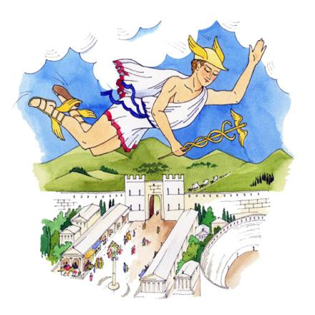
Гермес (<<Назад на головну)
В гроті гори Кіллени в Аркадії народився син Зевса і Майї, бог Гермес, посланець богів. З швидкістю думки переноситься він з Олімпу па найдальший край світу в своїх крилатих сандалях, з жезлом-кадуцеєм у руках. Гермес охороняє шляхи, і присвячені йому герми можна бачити поставленими край доріг, на перехрестях і біля входів у будинки всюди в стародавній Греції. Він допомагає мандрівникам у подорожах за життя, він же веде душі померлих в їх останню путь — до сумного царства Аїда. Своїм чарівним жезлом склепляє він очі людей і навіває на них сон. Гермес — бог-покровитель шляхів і мандрівників і бог торгових зносин і торгівлі. Він дає в торгівлі бариш і посилає людям багатство. Гермес винайшов і міри, і числа, і азбуку, він навчив усього цього людей. Він же і бог красномовства, а разом з тим спритності і обману. Ніхто не може перевершити його в спритності, хитрощах і навіть у злодійстві, бо він незвичайно спритний злодій. Це він одного разу жартома викрав у Зевса його скіпетр, у Посейдона — тризубець, в Аполлона — золоті стріли і лук, а в Ареса — меч.

Slide 29
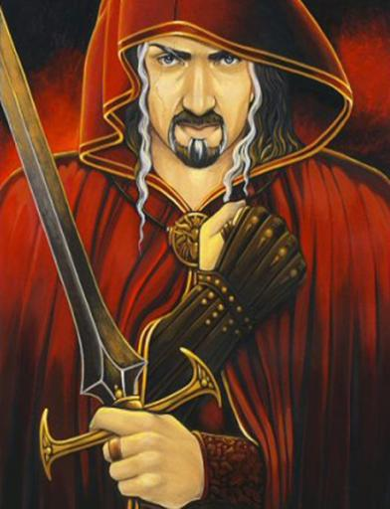
Арес (<<Назад на головну)
Бог війни, несамовитий Арес, — син громовержця Зевса і Гери. Не любить його Зевс. Часто говорить він своєму синові, що він найненависніший йому серед богів Олімпу. Зевс не любить сина за його кровожерність. Якби Арес не був його сином, він давно скинув би його в похмурий Тартар, туди, де томляться титани. Серце лютого Ареса радують тільки жорстокі битви. Несамовитий, носиться він серед гуркоту зброї, криків та стогону битви поміж бійцями, в блискучому озброєнні, з величезним щитом. Слідом за ним несуться його сини, Деймос і Фобос — жах і страх, а поряд з ними богиня розбрату Еріда і богиня Енюо, яка сіє вбивства. Кипить, гуркоче бій; радіє Арес; з стогоном падають воїни. Тріумфує Арес, коли уб'є своїм жахливим мечем воїна і хлине на землю гаряча кров. Не розбираючи, разить він і направо, і наліво; купа тіл навколо жорстокого бога.

Slide 30
Лютий, несамовитий, грізний Арес, але перемога не завжди супроводить його. Часто доводиться Аресові поступатися на полі битви войовничій дочці Зевса, Афіні Палладі. Перемагає вона Ареса мудрістю і спокійною свідомістю сили. Нерідко і смертні герої здобувають перемогу над Аресом, особливо якщо їм допомагає ясноока Афіна Паллада. Так уразив Ареса мідним списом герой Діомед під мурами Трої. Сама Афіна спрямувала удар. Далеко рознісся по війську троянців і греків жахливий крик пораненого бога. Немов десять тисяч воїнів скрикнули враз, стаючи до завзятого бою, так закричав від болю вкритий мідними доспіхами Арес. Здригнули з жаху греки і троянці, а несамовитий Арес понісся, оповитий темною хмарою, закривавлений, із скаргами на Афіну до батька свого Зевса. Але батько Зевс не став слухати його скарг. Він не любить свого сина, якому приємні лише чвари, битви та вбивства. Якщо навіть дружина Ареса, найвродливіша з богинь Афродіта, приходить на поміч своєму чоловікові, коли він у розпалі бою зустрінеться з Афіною, і тоді перемагає улюблена дочка громовержця Зевса. Войовниця Афіна одним ударом кидає на землю прекрасну богиню кохання Афродіту. З сльозами підіймається на Олімп вічно юна, дивно прекрасна Афродіта, а вслід їй лунає тріумфуючий сміх і несуться глузування Афіни.

Slide 31
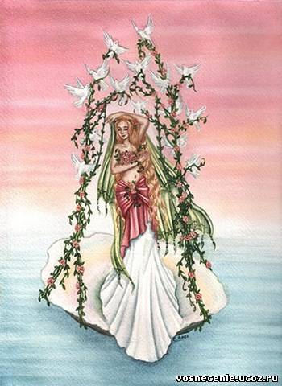
Афродіта (<<Назад на головну)
Не зніженій, легковажній богині Афродіті втручатися в криваві битви. Вона пробуджує в серцях богів і смертних любов. Завдяки цій владі вона панує над усім світом.
Ніхто не може втекти від її влади — навіть боги. Тільки войовниця Афіна, Гестія та Артеміда не підкоряються її могутності. Висока, струнка, з ніжними рисами обличчя, м'якою хвилею золотого волосся, що, як вінець, лежить на її прекрасній голові, Афродіта — втілення божественної краси і нев'янучої юності. Коли вона йде, у сяйві своєї краси, в запашних шатах, тоді яскравіше світить сонце, пишніше розцвітають квіти.

Slide 32
Афродіта (<<Назад на головну)
Дикі лісові звірі біжать до неї з лісових хащів, до неї зграями злітаються птахи, коли вона проходить лісом. Леви, пантери, барси та ведмеді лагідно лащаться до неї. Спокійно йде серед диких звірів Афродіта, горда з своєї променистої краси. її супутниці Ори і Харіти, богині краси і грації, прислуговують їй. Вони одягають богиню в розкішні шати, зачісують її золоте волосся, вінчають її голову виблискуючою діадемою.
Коло острова Кіфери народилась Афродіта, дочка Урана, з білосніжного шумовиння морських хвиль. Легкий, пестливий вітрець приніс її на острів Кіпр. Там оточили юні Ори створену з морських хвиль богиню кохання. Вони прибрали її в золототкані шати і увінчали вінком із запашних квітів. Де тільки ступала Афродіта, там буйно виростали квіти. Все повітря сповнене було чудовими пахощами. Ерот і Гімерот повели прекрасну богиню на Олімп. Гучно вітали її боги. З того часу завжди живе серед богів Олімпу золота Афродіта, вічноюна, найвродливіша з богинь.

Slide 33
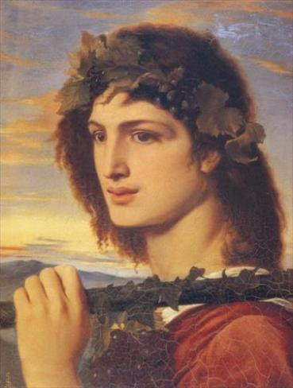
Діоніс (<<Назад на головну)
Зевс-громовержець кохав прекрасну Семелу, дочку фіванського царя Кадма. Одного разу він обіцяв їй виконати будь-яку її просьбу, яка б вона не була, і заприсягся їй в цьому незламною клятвою богів, священними водами підземної ріки Стіксу. Але зненавиділа Семелу велика богиня Гера і захотіла ЇЇ згубити. Вона сказала Семелі:
- Проси Зевса з'явитися тобі в усій величі бога-громовержця, царя Олімпу. Якщо він тебе справді любить, то не відмовить у цій просьбі.
Переконала Гера Семелу, і та попросила Зевса виконати саме цю просьбу. Зевс же не міг ні в чому відмовити Семелі, адже він клявся водами Стіксу. Громовержець з'явився їй в усій величі царя богів і людей, в усьому сяйві своєї слави. Вогненна блискавка блищала в руках Зевса; удари грому потрясали палац Кадма. Спалахнуло все навколо від блискавки Зевса. Вогонь охопив палац, все кругом хиталося і валилося. Пройнята жахом, упала Семела на землю, полум'я палило її. Вона бачила, що немає їй рятунку, що згубила її просьба, на яку намовила Гера.

Slide 34
І народився в умираючої Семели син Діоніс, квола, нездатна до життя дитина. Здавалося, він теж приречений був на загибель у вогні. Але хіба міг загинути син великого Зевса? Із землі з усіх боків, немов від помаху чарівного жезла, виріс густий зелений плющ. Він прикрив від вогню своєю зеленню нещасну дитину і вря-тував її від смерті.
Зевс узяв врятованого сина, а через те що він був ще такий малий і кволий, що не міг би жити, то зашив його Зевс собі у стегно. В тілі батька свого, Зевса, Діоніс зміцнів і, зміцнівши, вдруге наро-дився з стегна громовержця Зевса. Тоді цар богів і людей покликав сина свого, бистрого посланця богів, Гермеса, і наказав йому відне-сти маленького Діоніса до сестри Семели, Іно, та її чоловіка Атаманта, царя Орхомена, — вони мали виховати його.
Богиня Гера розгнівалась на Іно і Атаманта за те, що вони взяли на виховання сина ненависної їй Семели, і вирішила їх покарати. Наслала вона на Атаманта божевілля. В припадку божевілля вбив Атамант свого сина Леарха. Ледве встигла втечею врятуватися від смерті Іно з другим сином, Мелікертом. Чоловік погнався за нею і вже наздоганяв її. Попереду крутий, скелястий морський берег, внизу шумить море, позаду настигає божевільний чоловік — порятунку нема в Іно. У відчаї кинулась вона разом з сином у море з прибережних скель. Прийняли в морі Іно і Мелікерта нереїди. Вихователька Діоніса і її син були обернені в морські божества, і живуть вони з того часу в морській безодні. А Діоніса врятував від божевільного Атаманта Гермес. Він переніс його миттю в Нісейську долину і там віддав на виховання німфам. Діоніс виріс прекрасним, могутнім богом вина, богом, який дає людям сили і радощі, богом, що дає родючість. Виховательки Діоніса, німфи, були взяті Зевсом у нагороду на небо, і світять вони в темну зоряну ніч, під назвою Гіад, серед інших сузір'їв.

